Slide 1
基督再来之前必有的事

Slide 2
帖后2：1--12
1弟兄们，论到我们主耶稣基督降临和我们到他那里聚集，
2我劝你们，无论有灵、有言语、有冒我名的书信，说主的日子现在到了，不要轻易动心，也不要惊慌。
3人不拘用什么法子，你们总不要被他诱惑。因为那日子以前，必有离道反教的事，并有那大罪人，就是沉沦之子，显露出来。

Slide 3
4他是抵挡主，高抬自己，超过一切称为神的和一切受人敬拜的，甚至坐在 神的殿里，自称是 神。
5我还在你们那里的时候，曾把这些事告诉你们，你们不记得吗？
6现在你们也知道，那拦阻他的是什么，是叫他到了的时候，才可以显露。
7因为那不法的隐意已经发动，只是现在有一个拦阻的，等到那拦阻的被除去，
8那时这不法的人必显露出来，主耶稣要用口中的气灭绝他，用降临的荣光废掉他。

Slide 4
9这不法的人来，是照撒但的运动，行各样的异能、神迹和一切虚假的奇事，
10并且在那沉沦的人身上行各样出于不义的诡诈，因他们不领受爱真理的心，使他们得救。
11故此， 神就给他们一个生发错误的心，叫他们信从虚谎，
12使一切不信真理、倒喜爱不义的人都被定罪。

Slide 5
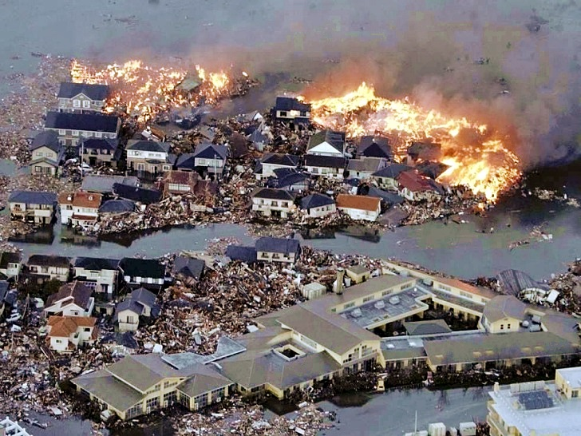
基督再来之前必有的事

Slide 6
基督再来之前必有的事
一、必有迷惑人的事
1弟兄们，论到我们主耶稣基督降临和我们到他那里聚集，
2我劝你们，无论有灵、有言语、有冒我名的书信，说主的日子现在到了，不要轻易动心，也不要惊慌。
3人不拘用什么法子，你们总不要被他诱惑。

Slide 7
1、假基督迷惑人
太24：3耶稣在橄榄山上坐着，门徒暗暗的来说：“请告诉我们，什么时候有这些事？你降临和世界的末了，有什么预兆呢？”
4耶稣回答说：“你们要谨慎，免得有人迷惑你们。
5因为将来有好些人冒我的名来，说：‘我是基督’，并且要迷惑许多人。

Slide 8
基督再来之前必有的事
一、必有迷惑人的事
2、假圣灵
2我劝你们，
无论有灵
说主的日子现在到了，
不要轻易动心，也不要惊慌。

Slide 9
约壹4：1亲爱的弟兄啊，一切的灵，你们不可都信，总要试验那些灵是出于 神的不是，因为世上有许多假先知已经出来了。
2凡灵认耶稣基督是成了肉身来的，就是出于 神的，从此你们可以认出 神的灵来；
3凡灵不认耶稣，就不是出于 神，这是那敌基督者的灵。你们从前听见他要来，现在已经在世上了。
6我们是属 神的，认识 神的就听从我们；不属 神的就不听从我们。从此我们可以认出真理的灵和谬妄的灵来。

Slide 10
一、必有迷惑人的事
3、假先知
2我劝你们，无论有灵、
有言语
说主的日子现在到了，
不要轻易动心，也不要惊慌。

Slide 11
一、必有迷惑人的事
2、假先知
2我劝你们，无论有灵、
有言语
说主的日子现在到了，
不要轻易动心，也不要惊慌。
太24：11且有好些假先知起来，
迷惑多人。

Slide 12
基督复临安息日会米勒推算出基督再来的日子是1843年3月21日，后来改正为1844年10月22日。
耶和华见证人罗素查理说：基督在1914年再来，从1914年到1975年，耶和华见证人曾4次预言世界末日，
美洲的玛雅人说2012年12月21日
东方闪电说基督已经来了

Slide 13
一、必有迷惑人的事
4、假冒使徒的书信
2我劝你们，无论有灵、有言语、
有冒我名的书信，
说主的日子现在到了，
不要轻易动心，也不要惊慌。
3人不拘用什么法子，
你们总不要被他诱惑。

Slide 14
基督再来之前必有的事 二、必有灾难的事
太24：6你们也要听见打仗和打仗的风声，总不要惊慌，因为这些事是必须有的，只是末期还没有到。
7民要攻打民，国要攻打国，多处必有饥荒、地震。
8这都是灾难的起头（“灾难”原文作“生产之难”）。

Slide 15
1、战 争
台海关系
南海情况
中东状况
美伊紧张
朝鲜半岛
中美现状
美俄对峙
委内瑞拉

Slide 16
美全军种训练“核爆后作战” 实打实准备核战争
公开叫板全世界？美新防长：随时击败任何一个对手
近日，据媒体报道，美国又一鹰派人物马克.埃斯珀即将走马上任，这位鹰派人物可能比特朗普还危险，
这让外界很是紧张，因为防长是美国军事界的代表，这位新防长上任后美国的军事政策恐怕将更加偏激，看来伊朗这次真的危险了。

Slide 17
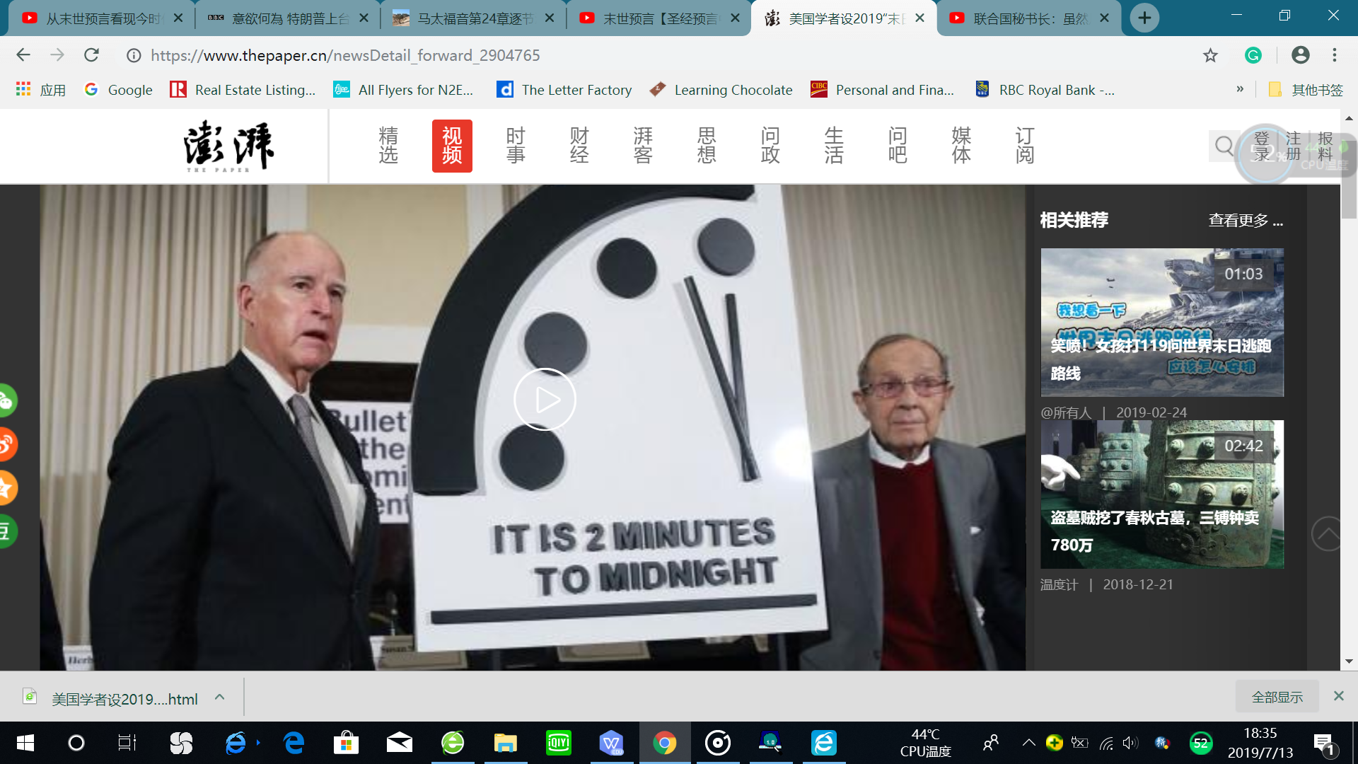
1月24日，美国芝加哥大学学者公布2019年度“世界末日钟”，延续2018年设置维持在23时58分，距“末日”2分钟，今年考量因素包括气候变化和核武等。

Slide 18
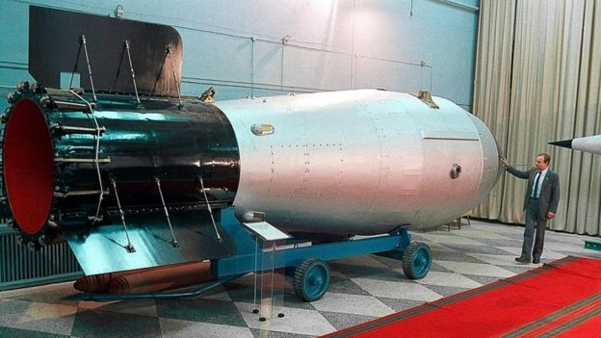
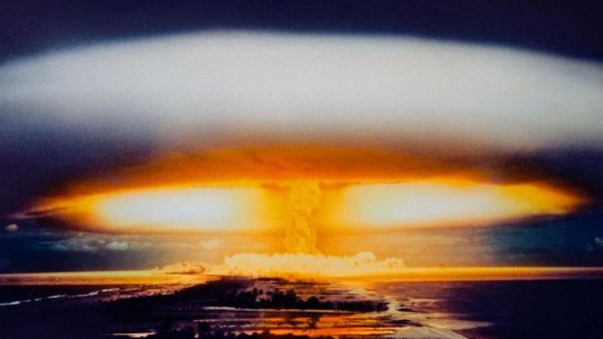
沙皇炸弹在莫斯科时间1961年10月30日11点32分引爆。随着一声巨响，炸弹瞬间形成了一个宽达5英里的火球。火球在自身冲击波的推动下往上蹿升，爆炸的闪光在1000公里之外都可以看到。爆炸形成的蘑菇云飞升到了64公里高处，蘑菇云顶盖扩散至近100公里。 这相当于广岛和长崎两处爆炸总和当量的1500倍以上，比整个第二次世界大战中使用的全部武器总和还强10倍以上。

Slide 19
早在 1973 年麻省理工学院就做出了关于地球末日的研究，通过精密的推算以及当时最高端的计算机的预演，报告明确指出人类文明将在 2040 年毁灭，而最早在 2020 年就会有不详的预兆发生。

Slide 20
联合国发布重磅警告：2040年地球恐将陷入危机！可能谁也逃不掉……！
这份报告引用超过6000篇科学文件。由全球数千名专家和政府审稿人一起贡献，得出的结论令无数人震惊。
全球升温需限制在1.5摄氏度
否则，到2040年地球将面临气候大危机…
而目前…全球气温升幅已达约1摄氏度！
如果再不加以控制，情况可能将会更加严峻…
形式也会变得不可逆转！就是一场大灾难
我们仿佛听见了，世界末日来敲门的声音
最后警报：气候变化12年后可能失控

Slide 21
欧洲大陆正经历一场罕见的高温天气。包括法国、德国、西班牙、瑞士、奥地利等国家近日创下有气象记录以来历史同期高温纪录。6月份最后一周欧洲有7个国家最高温突破45摄氏度。
“欧洲正在融化”，多地爆发森林大火，众多学校被迫停课，多国发布高温红色预警，
联合国秘书长古特雷斯近日表示，“气候灾难正在发生，甚至发展得比全球顶尖科学家预测得更快。每周都有新的气候灾难发生，洪水、旱灾、热浪、野火及超级风暴。全球性气候危机将变得更为严重。”
受高温天气影响，西班牙中部和北部等地发生山火。总计约6000公顷森林被烧毁。
意大利遭遇“十年来最严重的热浪”，
全球多地现极端天气·俄罗斯，暴雨引发洪灾，中国

Slide 22
2012年之前，南极洲失去的冰平均每年是840亿吨，但在2012年到2017年5年里，平均每年的冰融化量已达到2190亿吨……
科学探索：全球暖化导致南北极冰雪融化，数亿人面临缺水灾难。南极洲是地球第五大洲，那里的冰原厚度平均1981米，它拥有全世界90%的冰和70%的淡水，
冰融化可能会引发世界范围更频繁的特大地震，以及火山喷发；

Slide 23
2015年12月12日在2015年联合国气候峰会中通过的气候协议；期望能共同遏阻全球变暖趋势。2017年6月1日退出《联合国巴黎气候协定》；巴黎气候协定的主要目标是控制温室气体排放。
2018年5月8日退出获得联合国批准的伊朗与伊核问题六国（美国、英国、法国、俄罗斯、中国和德国）2015年达成的伊核问题全面协议；
美国正式宣布退出《中导条约》 美俄将重启军备竞赛，美国国务院2月1日宣布，华盛顿将于2日起暂停履行《中导条约》义务，启动退约程序。

Slide 24
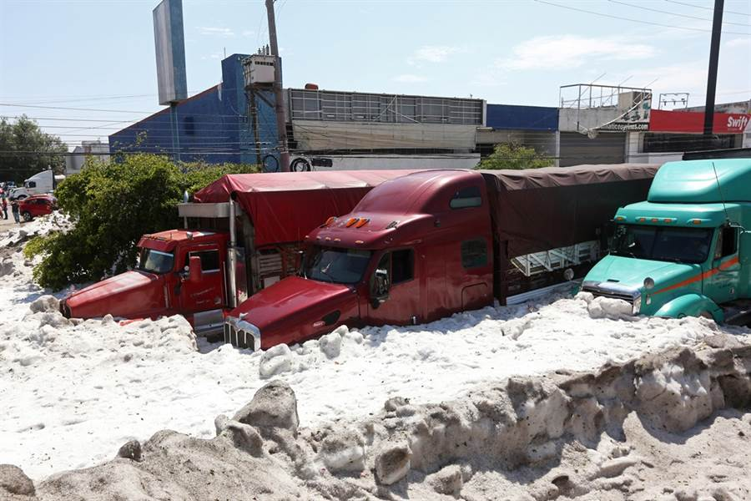
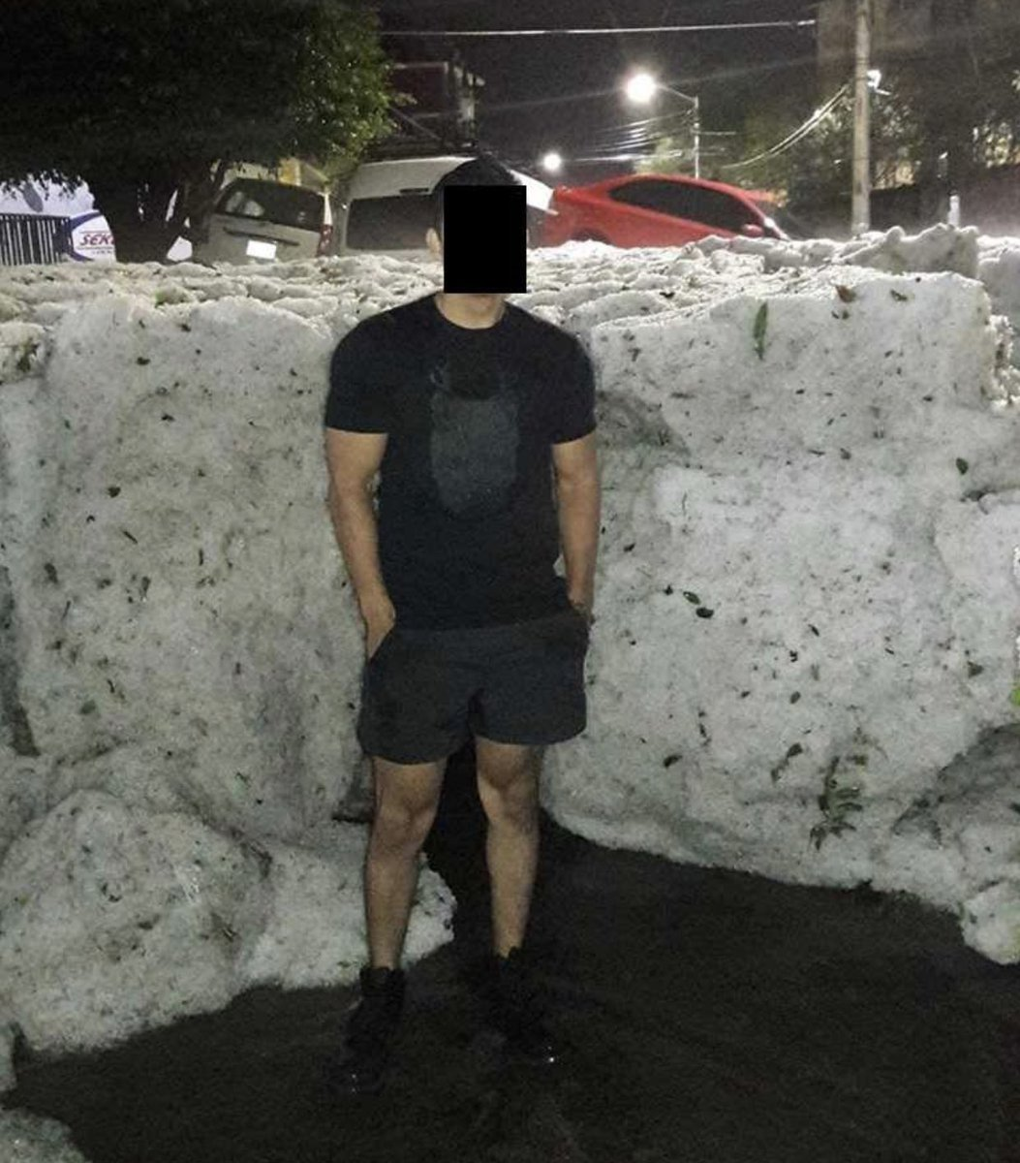
墨西哥瓜達拉哈拉人口多達500萬人的大都會平均氣溫超過攝氏30度，上月30日凌晨卻突然遭遇冰雹暴風雨襲擊，導致郊區6個社區街道遭冰雹河淹沒，部分行進中的貨車卡在冰雹洪河裡動彈不得，下午1:42 - 2019年6月30日

Slide 25
2、饥荒
7民要攻打民，国要攻打国，多处必有饥荒
2018年9月11日——今日发布的《2018年世界粮食安全和营养状况》报告称，不断有新的证据表明，全球饥饿人数正在上涨，2017年达到8.21亿人，即每九人中就有一人在挨饿。
饥饿人数在过去三年持续上升，

Slide 26
3、地震
通常把小于2.5级的地震叫小地震，2.5-4.7级地震叫有感地震，大于4.7级地震称为破坏性地震。震级每相差1.0级，能量相差大约30倍；每相差2.0级，能量相差约900倍。比如说，一个6级地震释放的能量相当于美国投掷在日本广岛的原子弹所具有的能量。一个7级地震相当于30个6级地震，或相当于900个5级地震，震级相差0.1级，释放的能量平均相差1.4倍。
7级地震相当于3400万吨TNT炸药（黄色炸药是军事）
9级地震相当于350亿吨TNT炸药

Slide 27
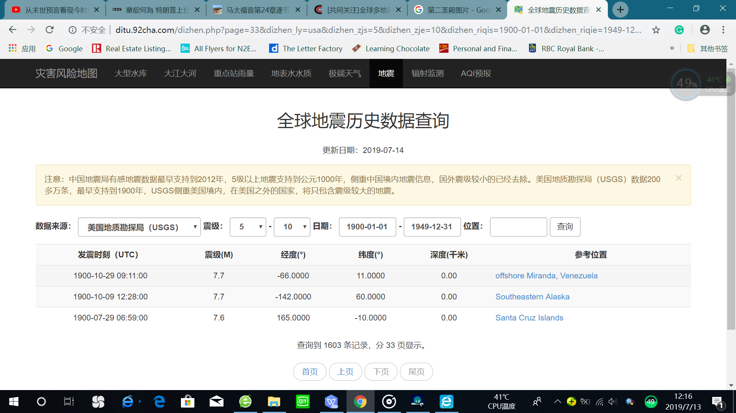
5级以上地 震

Slide 28
5级以上地 震
1900年1月1日至1949年12月31日1603次
1950至1989年40年 33778次
1990至1999年10年 14665次
2000至2009年10年 17237次
2010至2019年7月14日18577次
2019年1月1日至今 1190次今早1201
8这都是灾难的起头（“灾难”原文作“生产之难”）。

Slide 29
维基百科，地震预测（earthquake prediction）是预测一次地震发生的时间、地点和规模。地震学家目前仍无法预测地震的确切发生时间，
2018年3月11日 - 在震中及其附近地区,从地震发生到房屋倒塌,一般有12秒钟的时间,因此逃生应...应选择开阔地点蹲下或趴下,不要随便返回室内,避开人多的地方;避开楼房、...

